Slide 1
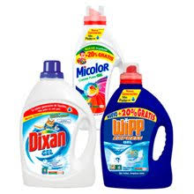
los detergentes
Hecho por: Jorge,Álvaro,Fabián y Francisco

Slide 2
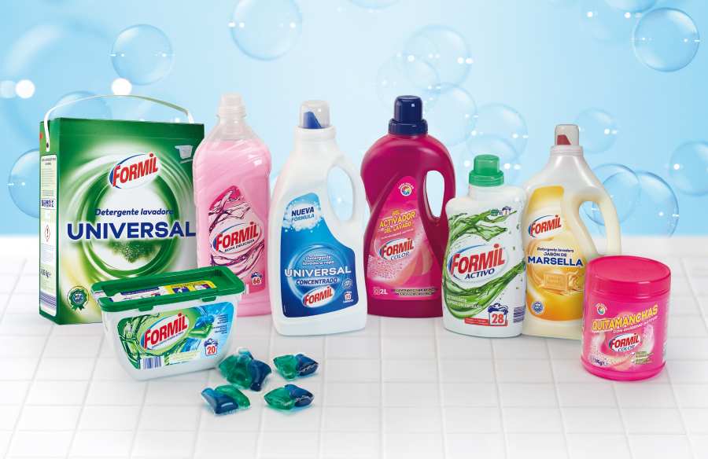
¿QUÉ ES UN DETERGENTE?
El detergente es una sustancia que tiene la propiedad químico-física de peptizar, es decir, la propiedad de dispersar finamente en el agua u otro líquido, un sólido, como por ejemplo, la suciedad o las impurezas de un objeto.

Slide 3
LA EVOLUCIÓN DE LOS DETERGENTES

Slide 4
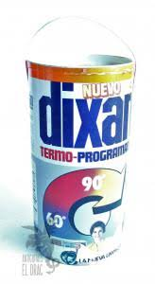
Detergentes año 1970
1970:los detergentes en esa epoca tenian un envase cilindrico y dixar es un ejemplo de ellos

Slide 5
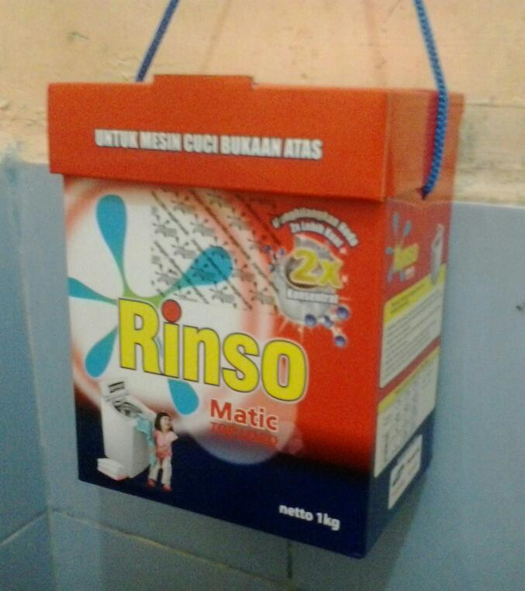
Detergentes año 1980
1980: rinso era una de las marcas más conocidas, como se puede apreciar el envase pasó de ser un cilindro a ser una caja cuadrada

Slide 6
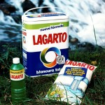
Detergentes año 1990
1990:fue una marca conocida, empezaron a vender detergentes líquidos a parte del las pastillas de lavado

Slide 7
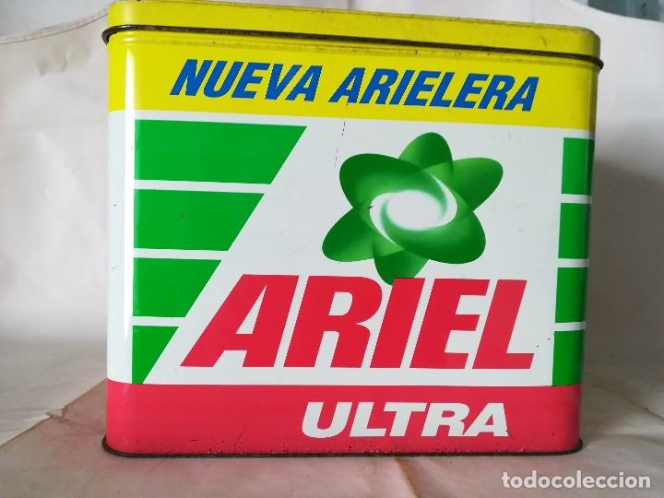
Detergentes año 2000
2000:Ariel es una marca que a día de hoy todavía se mantiene, en el año 2000 se comercializaba esta marca, esta caja contenía pastillas de lavado

Slide 8
¿Contamina?
Los envases de los detergentes contaminan ya que están compuestos por plásticos.
Debemos contribuir al medio ambiente reciclando todo tipo de plásticos y los detergentes, ya que son mucho más contaminantes ya que llevan:alquilbenceno y sulfonatos que se degradan mucho más lentamente

Slide 9
ventajas y desventajas de los detergentes
La ventaja de los detergentes es que ayudan a que las substancias que son insolubles al agua, como el aceite o la grasa puedan disolver sus moléculas, y así eliminarlos mas fácil de las superficies, algunos jabones también ayudan a eliminar algunas bacterias que causan enfermedades al ser humano.
La desventaja es que algunos jabones o detergentes tardan demasiado tiempo en ser degradados por la naturaleza, y esto hace que al ser descargados en ríos, lagos, etc.

